Slide 1


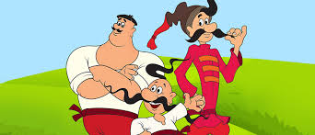
Моя слава – Українська держава
Урок 107
Україна – це я, це ти, це ми !
Є.Гуменко “ Наша країна – Україна ”
Підручник
с.143

Slide 2

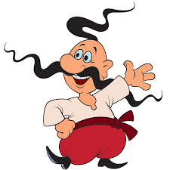

Організація класу
Знову день почався, діти,
Всі зібрались на урок.
Тож пора нам поспішити —
Кличе в подорож дзвінок.

Slide 3

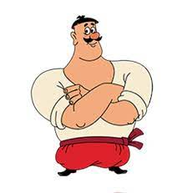
Читацька розминка. Робота над чистомовкою
Ато-ато-ато - чистомовок є багато.
Ті-ті-ті - та найкращі будуть ті,
Ята-ята-ята - що поможуть вам,малята,
Ув-ув-ув - ротик щоб слухняним був!

Slide 4

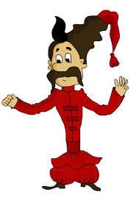
Читацька розминка. Робота над скоромовкою
Боронила борона по боронованому полю

Slide 5

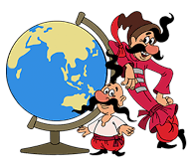
Повідомлення теми та завдань уроку
Ми будемо вдосконалювати навички свідомого, виразного читання.

Slide 6
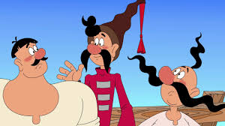
Вправа « Передбачення »
Як ви гадаєте, про що сьогодні ми будемо читати ?

Slide 7
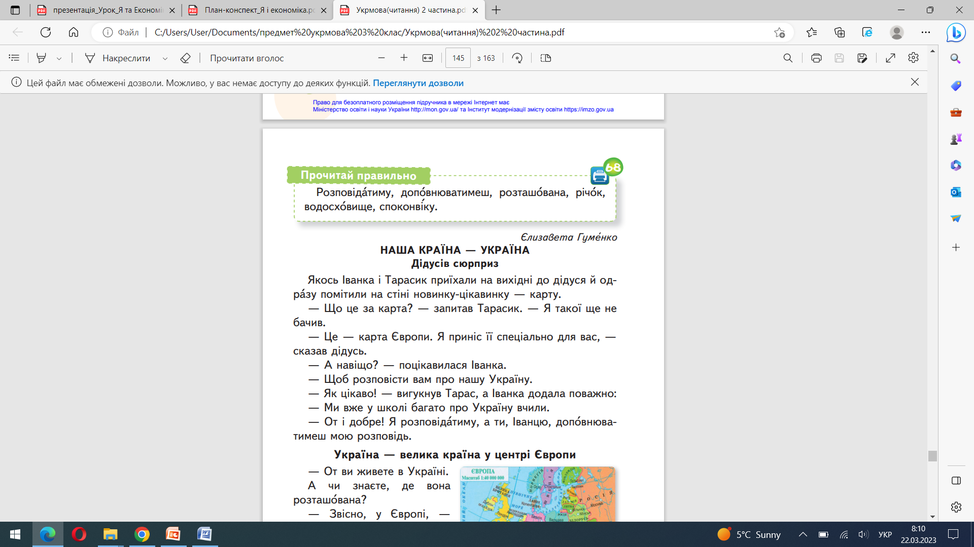
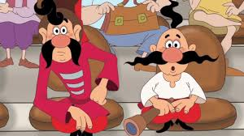
Прочитай правильно
'
'
'

Slide 8
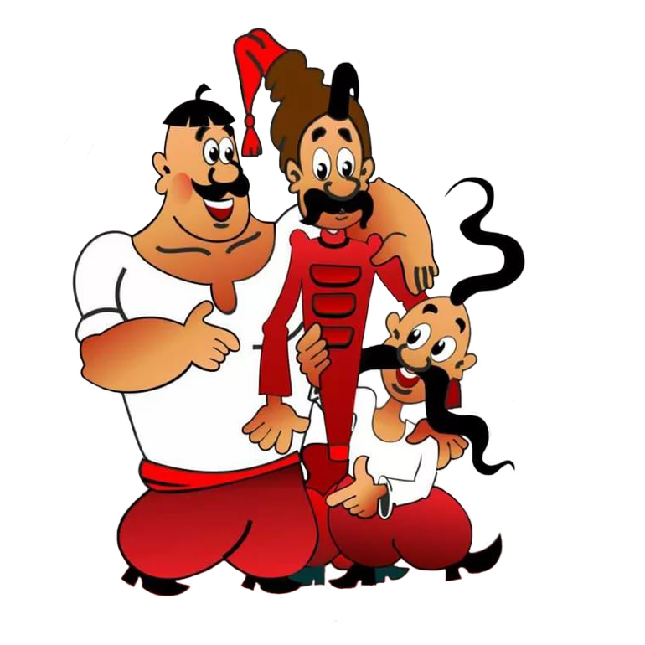

Slide 9
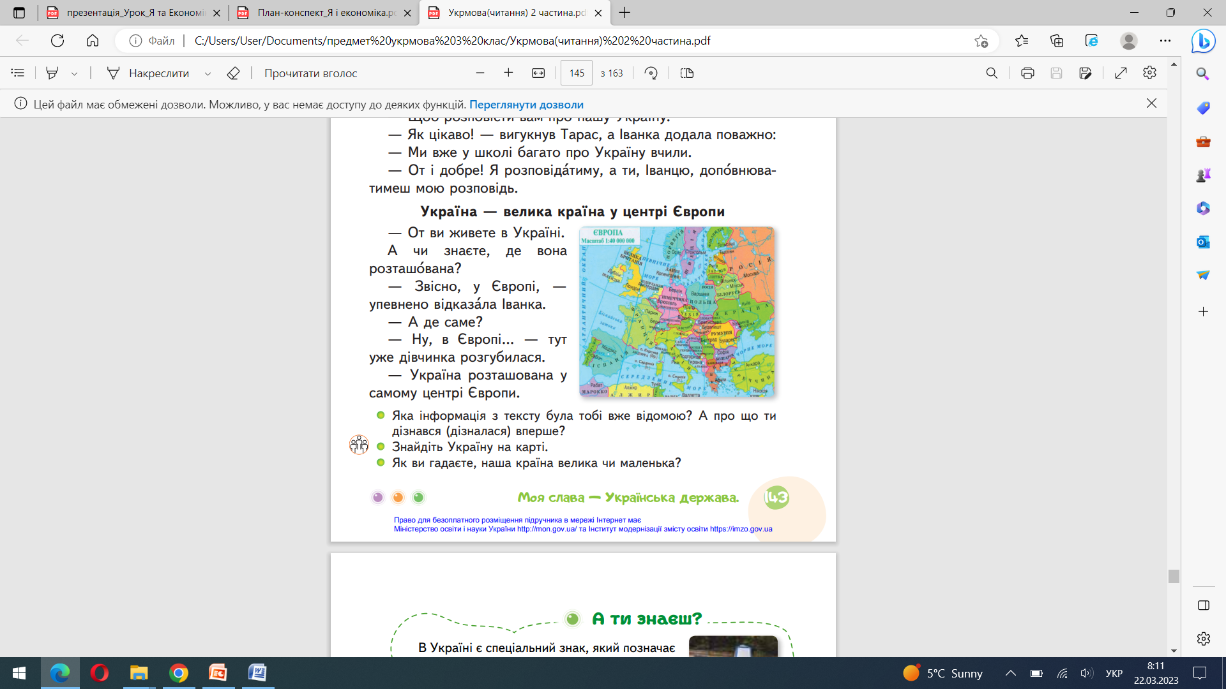

Slide 10

Слово про слово
Насамперед наша Вітчизна є європейською країною не тому, що її територія — центр Європи, а тому що українці здавна сповідують ті принципи свободи й незалежності, які притаманні багатьом народам інших держав.
Україна – це, незалежна держава, що знаходиться в південно-східній частині Європи, омивається Чорним та Азовським морями. Вона є найбільшою за величиною країною, яка повністю лежить у Європі. Крім того, на території України знаходиться географічний центр Європи – неподалік міста Рахова, Закарпатської області.

Slide 11


Дайте відповіді на питання

Slide 12

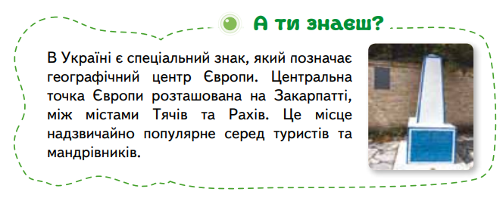

Slide 13
Закріплення вивченого
Робота над прислів’ям

Slide 14
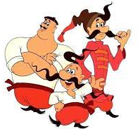
Домашнє завдання
Читати
с.143

Slide 15



Рефлексія
У мене все вийшло
Зрозумів , але не все
Нічого не зрозумів

